Slide 1

RESEARCH AND ANALYSIS
社会组织参与社会治理的现实困境与优化路径研究
——以南京市鼓楼区云南路社区居委会为例
汇报人：

Slide 2
目录
directory
社会组织参与基层治理的研究背景与研究方法
社会组织参与基层治理的理论支撑
Research background and methods 
Theoretical support
社会组织参与基层治理的现状特色以及现实困境
社会组织参与基层治理的优化路径研究
Current characteristics and current challenges
Optimization Path Research

Slide 3



研究背景
RESEARCH BACKGROUND
基层治理
“基层强则国家强，基层安则天下安”
习总书记视察基层，肯定基层防控和治理，推进新时代基层治理现代化建设
指导性方针的出台：
《关于加强基层治理体系和治理能力现代化建设的意见》：入贯彻党的十九大和十九届二中、三中、四中、五中全会精神，对加强基层治理体系和治理能力现代化建设的指导思想、基本原则、主要目标、重点任务、组织保障等作了前瞻性布局、全局性谋划、系统性部署，为新时代加快推进基层治理现代化提供了根本遵循和行动指南。
党的十九届四中、五中全会对城乡基层治理体系作出部署
社区服务
社区建设
社区治理
人们对社区治理的认识和实践
党和政府出台的一系列推进社区治理的政策和举措
如何增强人民群众获得感、幸福感、安全感，夯实党长期执政和国家长治久安的基层基础，巩固和发扬中国特色社会主义基层治理制度优势？
构建党的领导、人民当家作主和依法治理有机统一的基层治理体制机制，提高基层治理社会化、法治化、智能化、专业化水平
中国道路

Slide 4

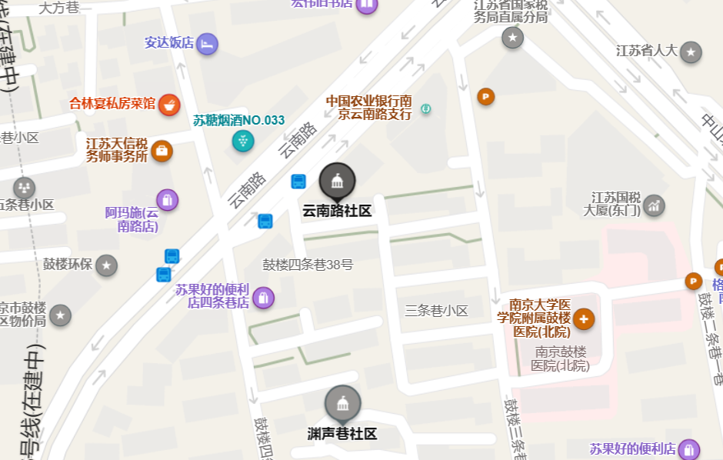
调研对象
RESEARCH AND ANALYSIS
云南路社区
社区基础设施概况
2021年被南京市评为2019-2021市级文明社区
社区位置概要
辖区内有省人社厅、省税务局、省药监局、省建科院、南京电信鼓楼区局、鼓楼医院北院、倍格生态科技（南京）有限公司、南大附中、渊声巷小学、鼓楼幼儿园等机关企事业单位228家。
地处鼓楼区鼓楼广场西北角，东至中山北路，南至北京西路，西至云南路，北至中山路与云南路交汇处。
社区特色
以党建领引为主线，依托社区单位的有效资源，建立“七彩云南社区服务驿站”平台，遵循“组织联建、项目联商、网格联心、治理联动、成果联享”的五联工作法则，结合社区人群打造“五联七彩”的社区升级品牌，达到共驻共建共治共享。

Slide 5
前期准备
PRELIMINARY PREPARATION
社区调研
文献阅读
开展访谈：
制作问卷：
初步进行文献和社会新闻的收集阅读，着重了解云南路社区的基本情况、近期动态、组织架构等一系列细节，在开展工作前有较为充足的文字资料储备。
在调研开展后，全小组共同广泛搜集和阅读有关的文献资料和新闻报道，在全国范围内寻找有关典型，搜集各类基层组织参与社会治理的情况并进行类型化分析。综合研判目前在实践中存在的治理困境，寻找出最值得关注的问题关键，形成体系化梳理。全局性把控之余，精细化阅读，对云南路社区所出现的问题进行文献收集，聚焦于具体的问题，寻找真正能够促进问题解决的方案，对现实困境逐一攻破，提出切实有效的解决思路、优化路径。
对云南路社区开展访谈，通过对居委会的针对性提问，更为深入地了解云南路社区居委会的主要治理与服务难点以及云南路社区居委会颇具特色的“五联工作法则”，对于居委会与其他社会组织的协作也有一些初步认识。
结合访谈结果有针对性的设计调查问卷，了解周边群体对基层组织参与社会治理的认识以及困惑，更加贴合实际，对访谈法针对对象较少的缺点进行补足，扩大调研对象，得到更加切合实际的数据和信息。
在结合文献阅读和整理的同时配合好包括问卷调查、社区访谈在内的调研的开展，以云南路社区为发散点，梳理我国目前基层组织参与社会治理的现实困境，同时积极展开讨论研究，设计一套针对于云南路社区同时面向全国各基层组织的优化路径体系。

Slide 6
理论支撑
THEORETICAL FOUNDATION
定义及特点
居委会的特点：
居委会的定义：
社区居民委员会是独立存在于城市的最基层组织。政府通过社区居委会把政府的政策文件及指示精神及时传达给社区成员；社区居委会直接把群众的意见、要求和建议反映给政府部门。
基层性：
《中华人民共和国城市居民委员会组织法》第二条规定：“居民委员会是居民自我管理、自我教育、自我服务的基层群众性自治组织”。
居委会是具有一套组织系统的群众性的自治组织，是我国城市居民群众在本居住地域内自己管理自己、自己教育自己、自己服务自己的共同管理好本居住地区各项事务的组织，是人民群众直接管理自己事务的组织形式。
服务性：
社区居委会作为基层自治性组织，主要任务是实现社区的有序管理，为社区成员服务。这种服务既包括物质方面的服务，也包括文化、教育方面的服务。社区居委会应当组织居民开展形式多样的社区文体活动，采取各种方式丰富方便社区居民的生活。全面地为社区成员的生活和生产服务。
自治性：
社区居委会是城市居民实行自我管理、自我教育、自我服务和自我监督的群众性自治组织。

Slide 7

理论支撑
THEORETICAL FOUNDATION
中国式现代化语境下社会组织参与治理的重点方向
“多不多”、“快不快”
“稳不稳”、“好不好”
四个意识
坚持稳中求进工作总基调，以推进社会组织高质量发展为主题，以优化社会组织结构布局为主线，以满足人民日益增长的美好生活需要为根本目的，统筹积极引导发展和严格依法管理，进一步加强社会组织登记管理机关能力建设，进一步健全社会组织综合监管服务体系。
数量增长、规模扩张
能力提升、作用发挥
四个自信
两个维护
坚持党建引领，保证发展方向。
坚持政治属性，履行法定职责。
坚持人民至上，加强能力建设。
坚持居安思危，统筹发展安全。
加强党对社会组织的全面领导，持续深入学习贯彻习近平新时代中国特色社会主义思想。健全完善党建工作机制，有效实现党的组织和党的工作全覆盖，将党建工作融入社会组织运行和发展全过程，确保社会组织正确发展方向。
强化社会组织登记管理机关的政治机关属性，既履行法定职责，更突出政治功能。健全完善内部治理和活动管理，坚定不移引领社会组织走好中国特色发展之路，引导社会组织感党恩、听党话、跟党走。
落实以人民为中心的发展思想，严格社会组织登记审查和执法监督，切实维护最广大人民群众的利益。引导社会组织践行初心使命，不断提升服务能力与水平，充分发挥社会组织在服务国家、服务社会、服务群众、服务行业中的积极作用。
增强风险意识，强化底线思维，健全社会组织法规制度体系，以制度稳定性应对外部环境不确定性，有效防范化解社会组织领域风险挑战。坚持守正创新，稳妥推进社会组织领域改革，实现发展与安全有机统一。

Slide 8
社会组织参与基层治理的现状与特色
Current situation and characteristics of social organizations participating in grassroots governance
1. 党建引领，推动赋能
2. 服务人民，扩大参与
社会组织涉及各行各业，各自承担的功能和职责不尽相同，云南路社区党支部坚持分类引领、协同合作，通过抓党建让社会组织拧成一股绳，合力开展各类服务，激活社会组织参与基层治理的动能。
设立社区治理参与机制，促进群体前来参与。
引导人们自觉组建社区组织并且为其培训，建立恰当的孵化工程和愿景设计
使社会组织能逐渐以社会化的方式为政府的服务性工作提供辅助作用
开发社会资源，促进社区各方面的建设。
3. 多方协作，共建共享
4. 树立典型，引领风气
在共建共治共享理念下，社会组织参与基层治理工作离不开政府和相关单位的团结合作。国家相关部门构建科学化、专业化的社会组织培养机制，并定期邀请相关组织为社会组织建设和发展提供必要的培训和指导。
开展多个治理工作的试点，建立枢纽式的服务管理体系
发挥团体的枢纽作用来参与基层社会治
对于个别重点项目进行一定程度的扶持，建立针对突出矛盾的工作体制

Slide 9
社会组织参与基层治理的现状与特色
Current situation and characteristics of social organizations participating in grassroots governance
5. 注重人才，促进创新
6. 枢纽管理，全面覆盖
采用多种方式重点扶持生活服务类、文体活动类等社会组织
完善购买服务，建立统一的平台促进购买服务时的规范化、常态化与制度化
加强对社会组织精英人物的激励与扶持，并通过他们来引领组织。
健全枢纽式的服务管理模式和枢纽型的社会组织功能
建立枢纽式社会组织，用主动培育等方式把社区党委、联合会等均发展成为枢纽
加强各组织中的党建工作，做到党建工作的全方位涉及
7. 促进公开，规范评估
使社会组织规范化，提升工作能力与服务能力，推动建设和评估工作的开展。
做到社会组织组织信息的公开化
以社区群众的利益为核心探寻新的协商平台与协商体系

Slide 10
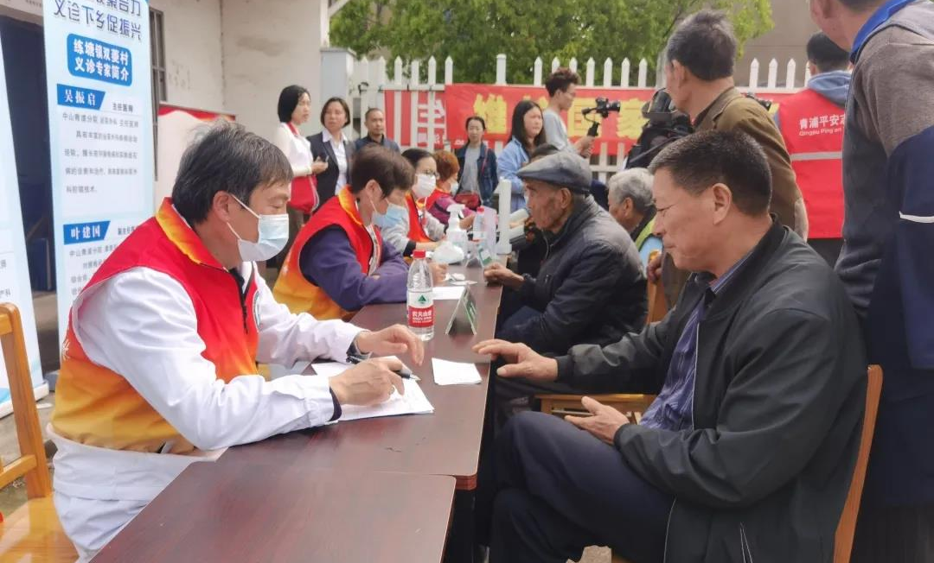
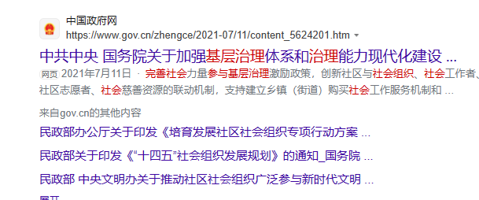
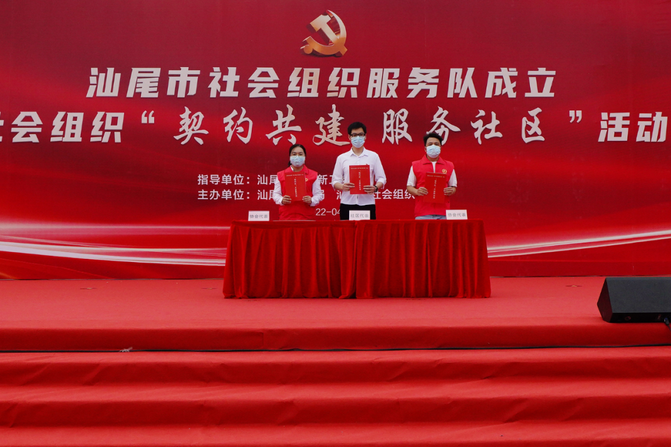
社会组织参与基层治理现实困境
Social organizations participate in grassroots governance realistic dilemma
（一）社会组织认可程度不高
（二）政策法规支持力度不足
（三）社会组织服务能力较弱
公信力不足
民主氛围薄弱
服务类型较单一
政策制度、法律法规不完备
相关配套制度体系不健全
政府的指导与支持不足
参与治理的领域与边界不清晰
社会组织参与数量少且缺少联动
治理资源不足
独立性与自治性不足

Slide 11
社会组织参与基层治理现实困境
Social organizations participate in grassroots governance realistic dilemma
（一）社会组织认可程度不高
公信力不足
民主氛围薄弱
服务类型较单一
1
（1）公益性偏离。部分社会组织在实践中并未恪守其公益性的追求，在利益驱使下背离服务社会的使命，甚至走上“逐利”的道路。导致社会组织在社区治理过程中的认可度不高，影响了居民对社会组织的信任
（2）规范性欠佳。多数社会组织均未能建立起完善的信息披露制度。
（3）组织能力孱弱。主要表现为组织在合作能力、筹资能力、吸纳志愿者能力以及内部管理能力等多方面存在着困境。
2
（1）缺乏健全的信息公开的渠道和平台。导致一些社会组织在治理社区过程中未充分公开治理过程的信息，使得居民不能充分了解到社会组织参与社区治理的基本情况。
（2）居民意见反馈效果不明显，不能入社区社会组织甚至是政府部门中去，挫伤其参与社区治理的积极性
（3）社区居民单纯地认为社会组织是政府部门
3
以云南路社区为例，在与政府平台的共建方面主要着眼于服务老年人群体。
从提供的服务方式来看，虽然可罗列的服务方式较多，在链接社会资源、组织调查研究、宣传教育、就业服务范围方面也有拓展，但真正在实务过程中所提供的服务非常有限，专业性还不够。参与社会治理的广度和深度非常有限。

Slide 12
社会组织参与基层治理现实困境
Social organizations participate in grassroots governance realistic dilemma
（二）政策法规支持力度不足
政策制度、法律法规不完备
相关配套制度体系不健全
政府的指导与支持不足
1
目前，与社会组织发展相关的文件还停留在法规方面，尚未有详细的配套法律全面覆盖到整个社会组织发展及实际工作中。
我国现行的有关社会组织参与社区管理的法律法规还不够健全，缺少针对性的政策法规。
2
（1）社会组织参与社区治理的监督和评估机制不完善
由于各个地区在社会组织的监督评估方面存在指标构建不完备，未建立完善的评价体系标准的问题，致使其评价工作的科学性较差。
（2）社会组织的信息公开体系不完善
目前情况而言，社会组织的基本信息较少向外界透露，难以为社会公众打造信息资源公开共享平台，进一步阻碍社会组织自身的发展。
3
云南路社区社会组织和政府之间还缺乏一个供需对接的综合服务平台，导致社会组织和政府的交流合作存在信息沟。
政府部门无法及时掌握社会组织所能提供的社会服务项目开展状况；
社会组织也难以及时跟进政策的变化、政府购买服务的种类和要求。

Slide 13

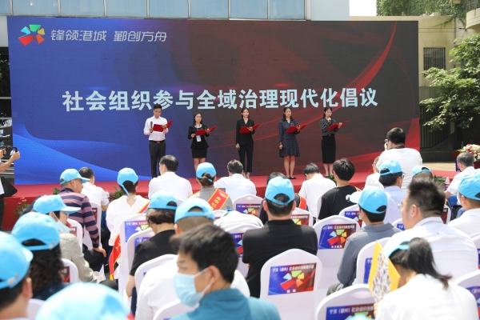
社会组织参与基层治理现实困境
Social organizations participate in grassroots governance realistic dilemma
（三）社会组织服务能力较弱
参与治理的领域
与边界不清晰
治理资源不足
物质资源
我国社会组织的筹资渠道较为单一且政府资助倾向性明显，获取自创收入的能力较弱
人员资源
具备专业素质及专业能力的人才较少，参与市场竞争的能力不强。
由行政力量推动成立的社会组织缺乏应有的独立性，大多数成为行政职能的延伸。
两者之间缺乏明晰的权责界限，导致社会组织活力缺失，发展后劲不足。
社会组织参与数量少
独立性与自治性不足
社会组织与企业之间协同现状
社会组织、企业互动不足
主体间未形成成熟稳定的供需关系
社会组织与社会组织彼此之间协同
同质性间合作交流机制不足
异质性间合作交流机制匮乏
党委、政府是我国社会治理的主体，社会资源的分配通过行政力量实现。
让社会组织在项目开展中处于协助性角色而非平等合作参加，组织自治力量不足。

Slide 14
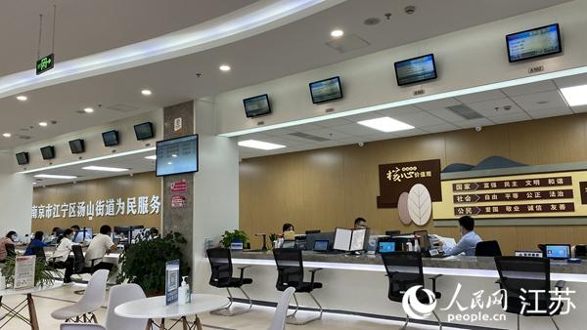
社会组织参与基层治理的国内外经验借鉴
Experience and reference of social organizations participating in grassroots governance at home and abroad
英国：政府有限干预下的社区治理
美国：税法监管+政策支持
政府通过税法管理非政府组织（下称NGO），主要从以下方面进行：①对免税资格的认定。②税收优惠、税赋信息透明、公开。③享受免税优惠的组织禁止参与政治竞选活动。
政府通过政策支持NGO：政府通过吸收NGO参与政策制定、拨款、购买政府服务等多种方式支持NGO的发展与完善。
英国社区治理的特征是在政府的有效监管下，充分开放市场，充分发挥社会组织的自治功能，促使民众充分享有社会福利。
南京江北新区：深化街道改革，探路基层治理现代化
台湾地区：规范、自治与扶持相结合
第一，坚持党建引领，凝聚协同治理力量。
第二，推进内涵式改革，激发体制机制活力。
第三，加强科技创新，提升街道服务能级。
第一，扶持多元化社会组织发展。
第二，创新基层社区自治治理格局。
第三，大力发展并创新公益性社会企业运作模式。

Slide 15


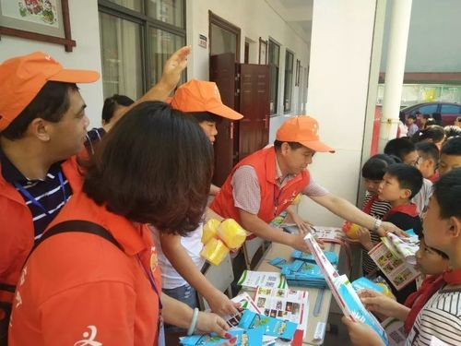
社会组织参与基层治理优化路径初探
Exploring the Optimization Path of Social Organization Participation in Grassroots Governance
社会组织参与基层治理是中国式现代化的重要体现，也是社会治理体系和治理能力现代化的重要组成部分。在这个过程中，政府和社会组织需要形成良好的合作关系，共同推动基层治理的发展。
社会组织应当发挥关键作用
社会组织可以通过参与公共服务、公共安全治理等方面的工作，协助政府完成一些基层治理任务，需要加强社会组织的自身建设，提高其参与治理的能力和公信力。
政府需要发挥主导作用
政府可以通过制定相关政策和法律法规，为社会组织提供参与治理的合法性和规范性保障。同时，政府还可以通过购买服务、提供资金支持等方式，为社会组织参与治理提供必要的资源和支持。

Slide 16
社会组织参与基层治理优化路径初探
Exploring the Optimization Path of Social Organization Participation in Grassroots Governance
治理理念—政府视角转变
治理理念—社会组织视角转变
社会组织参与基层治理优化路径：
政府需要从服务的提供者转变为规划者，从管理者转变为合作者，注重与社会组织的合作与协同，通过制定科学合理的政策，引导和支持社会组织参与基层治理。
社会组织需要增强公信力，树立以人民为中心的发展思想。积极参与基层治理，为群众提供更好的服务。同时，社会组织应加强自身建设，提高自身素质和能力，以更好地履行责任和义务。
通过政府和社会组织的共同努力，我们可以推动社会组织更好地参与基层治理，为人民群众提供更好的服务体验和感受，为实现全面建设社会主义现代化国家的目标做出积极贡献。
治理内容—公共服务
治理内容—公共安全治理
社会组织可以积极参与公共卫生、精神文化、矛盾调停等服务。开展健康教育、疾病预防、疫情防控等工作；举办各类文化活动，丰富群众的文化生活；协助政府调解矛盾纠纷，维护社会稳定和谐。
在公共安全治理方面，社会组织可以开展安全宣传、应急救援、安全隐患排查等工作，提高群众的安全意识和应急能力。同时，社会组织还可以协助政府开展反恐、禁毒等工作，维护社会安全。
治理制度—完善法律法规
治理制度—建立健全制度体系
政府应制定相关法律法规，明确社会组织的角色和职责，为社会组织参与治理提供制度保障。政府还应加强对社会组织的监管和管理，确保社会组织的合法性和规范性。
政府应制定相关政策文件和规章制度，明确社会组织的参与方式和参与范围，为社会组织参与治理提供制度依据。政府还应建立健全评估和奖惩机制，对社会组织的参与效果进行评估和奖惩，激励社会组织积极参与基层治理。

Slide 17
社会组织参与基层治理优化路径初探
Exploring the Optimization Path of Social Organization Participation in Grassroots Governance
治理方法与技术—探索本地机制
治理方法与技术—理论指导实践
社会组织参与基层治理优化路径：
借鉴国内外优秀经验，探索本地的治理模式和机制。例如，借鉴国外社区基金会的运作模式和经验，探索适合的社区基金会运作模式，探索适合本地的社区治理模式和机制。
政府和社会组织应深入学习贯彻习近平新时代中国特色社会主义思想，坚持党的全面领导，增强“四个意识”、坚定“四个自信”、做到“两个维护”。同时还应加强理论研究和实践探索相结合。
通过政府和社会组织的共同努力，我们可以推动社会组织更好地参与基层治理，为人民群众提供更好的服务体验和感受，为实现全面建设社会主义现代化国家的目标做出积极贡献。
治理能力—资源保障
治理能力—公信力提升
政府应加大对社会组织的投入力度，包括资金、人才等方面；还应积极引导社会资本进入基层治理领域；此外还可以通过购买服务等方式，为社会组织提供必要的资金支持和服务保障措施。
应加强自身建设提高自身素质和能力水平；还应加强信息公开和透明度，增强社会组织和群众之间的信任度和认可度；此外还可以通过建立信用评价机制等方式对社会组织进行信用评估和奖惩。
治理能力—提高治理效能
治理能力—协同治理
社会组织提高治理效能的关键在于不断优化和改进治理过程。这包括明确目标、制定合理计划、引入先进技术、加强内部管理、注重人才培养以及推动创新发展等。
通过与政府、企业、社区等各方保持良好的沟通交流，社会组织得以共同介入治理事务，形成合力。同时，社会组织亦需重视与其他组织间的协同配合，构建协同治理的格局，以提升治理效果和水平。

Slide 18
社会组织参与基层治理优化路径的现实应用
——以云南路社区为对象
云南路社区治理的现实困境
居民楼老旧、散乱，社区环境不佳
资金支持来源少、
结构单一
社区治理模式传统
云南路社区形成之初并未考虑居民楼布局，复杂的交通道路将居民区切割成团块状结构，导致居民楼处于分散、缺乏联系的状态；社区的卫生经常无人打扫，基础设施也无人维修。
主要依靠政府和街道支持，缺少社会组织的加入。
社区的服务模式是“居民有什么需求就做什么”，该模式存在一些问题，比如居委会只关注居民的即时需求而忽视对社区的长远规划；社区治理由少数人负责，缺乏居民和社会组织的广泛参与，无法凝聚共识；居委会服务缺乏主动性，服务效率较低等。

Slide 19
社会组织参与基层治理优化路径的现实应用
——以云南路社区为对象
云南路社区治理的优化路径
党建引领治理，多方共同参与
拓展资金来源，发挥地理优势
构建“街道大工委+社区大党委+网格党支部+党小组+网格党员”的党建脉络，全面激发党组织对各方资源的调动作用，切实把党的组织优势转化为治理优势。
区党委可以定期组织党建主题教育和培训活动，帮助社会组织了解党的政策、方针和社区治理的要求。
与企事业单位建立多方面合作，或以服务项目的公益性为着力点吸引捐赠，或结合社区村居示范建设和公益创投工作争取政府专项资金，提高自身筹资能力。
社区还可通过开展社区经济活动，借鉴台湾公益性社会企业运作模式。
创新治理模式，转变服务理念
打牢智治支撑，构建数治平台
云南路社区亟需从传统的单一主体治理模式转变为多主体治理模式。
社会组织成员要坚持以小见大，提升整体的管理水平和参与社会治理的意识。对当前云南路社区欠缺的服务类型主动对接，不断填补治理空白，化解治理困境。
建立数字化共享平台，及时共享数字红利。建立数字化共享平台，精准引导社会组织投入相应工作中。
通过数字化平台畅通信息渠道，及时了解群众需求。让社会组织能够更加直接了解民众心中所想所盼，积极改进工作。

Slide 20
感谢大家的聆听
TNANKS!

